Slide 1
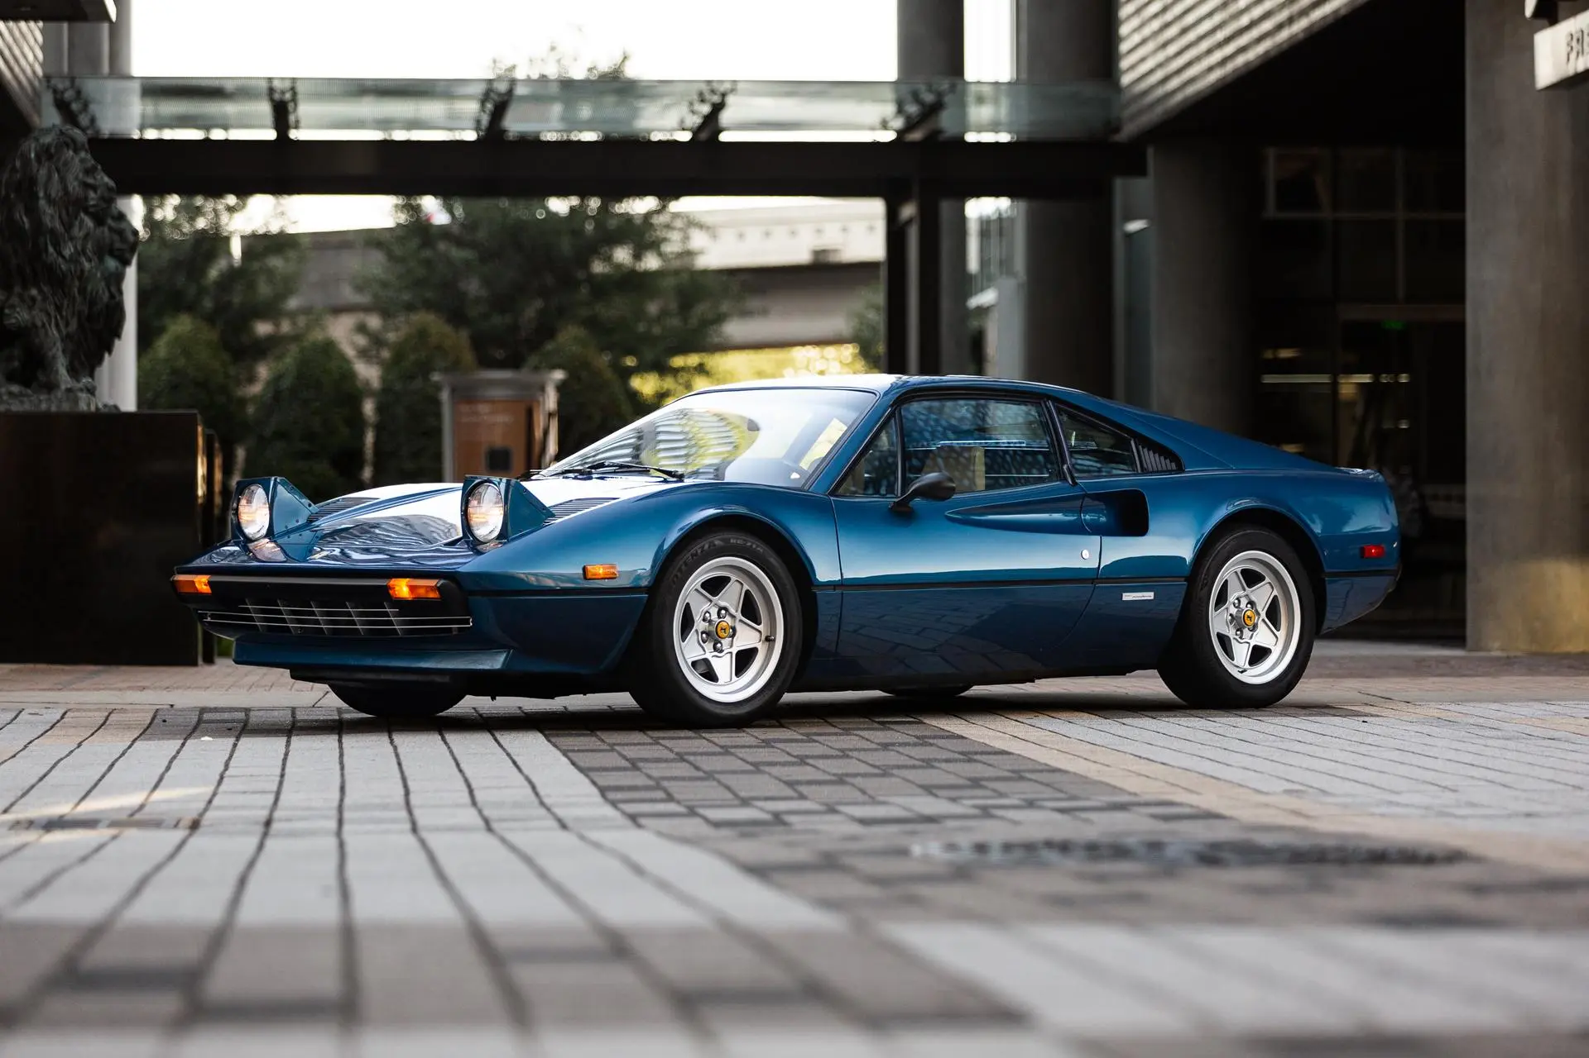
Datarening och EDA
Analys av Automobile Dataset
Nicklas Skoglund
Constantine Diamantis
Jensen Yrkeshögskola

Slide 2
Dataset & Syfte
📊 Dataset
🎯 Syfte
Källa: Kaggle Automobile Dataset
Utforska data genom EDA
Identifiera faktorer som påverkar bilpriser
Testa statistiska hypoteser
Bygga prediktiv regressionsmodell
Berätta en datadriven story
Storlek: 205 rader, 26 variabler
Typ: Numeriska & kategoriska variabler
Target: price (bilpris i USD)
Problem: Saknade värden, fel datatypes, outliers

Slide 3
Datarening: Problem Identifierade
🔍 Identifierade Problem:
1. Saknade värden ('?')
• normalized-losses: 41
• price: 4, bore: 4, stroke: 4
2. Fel datatypes
• price, horsepower = str → float
3. Outliers i price, horsepower
4. Inkonsekventa format
Kod: Hitta saknade värden
# Ersätt '?' med NaN
df_clean = df.replace('?', np.nan)
# Kolla saknade värden
print(df_clean.isnull().sum())
💡 Insikt: Data är INTE redo för analys. '?' istället för NaN, fel datatypes och saknade värden måste åtgärdas innan statistisk analys kan utföras.

Slide 4
Datarening: Lösningar & Resultat
✅ Åtgärder:
📊 RESULTAT
1. Ta bort rader där price saknas (4 st)
2. Konvertera till numeriska datatypes
3. Imputera median för numeriska
4. Imputera mode för kategoriska
5. Behåll outliers (legitima värden)
Original: 205 rader
↓
Renad: 201 rader
Saknade värden: 0
# Imputera median
for col in numeric_cols:
median = df_clean[col].median()
df_clean[col] = df_clean[col].fillna(median)
💡 Varför median? Median är robust mot outliers (jämfört med mean). För price tog vi bort rader - man imputerar INTE target-variabler då det skapar artificiell data som modellen ska förutsäga.

Slide 5
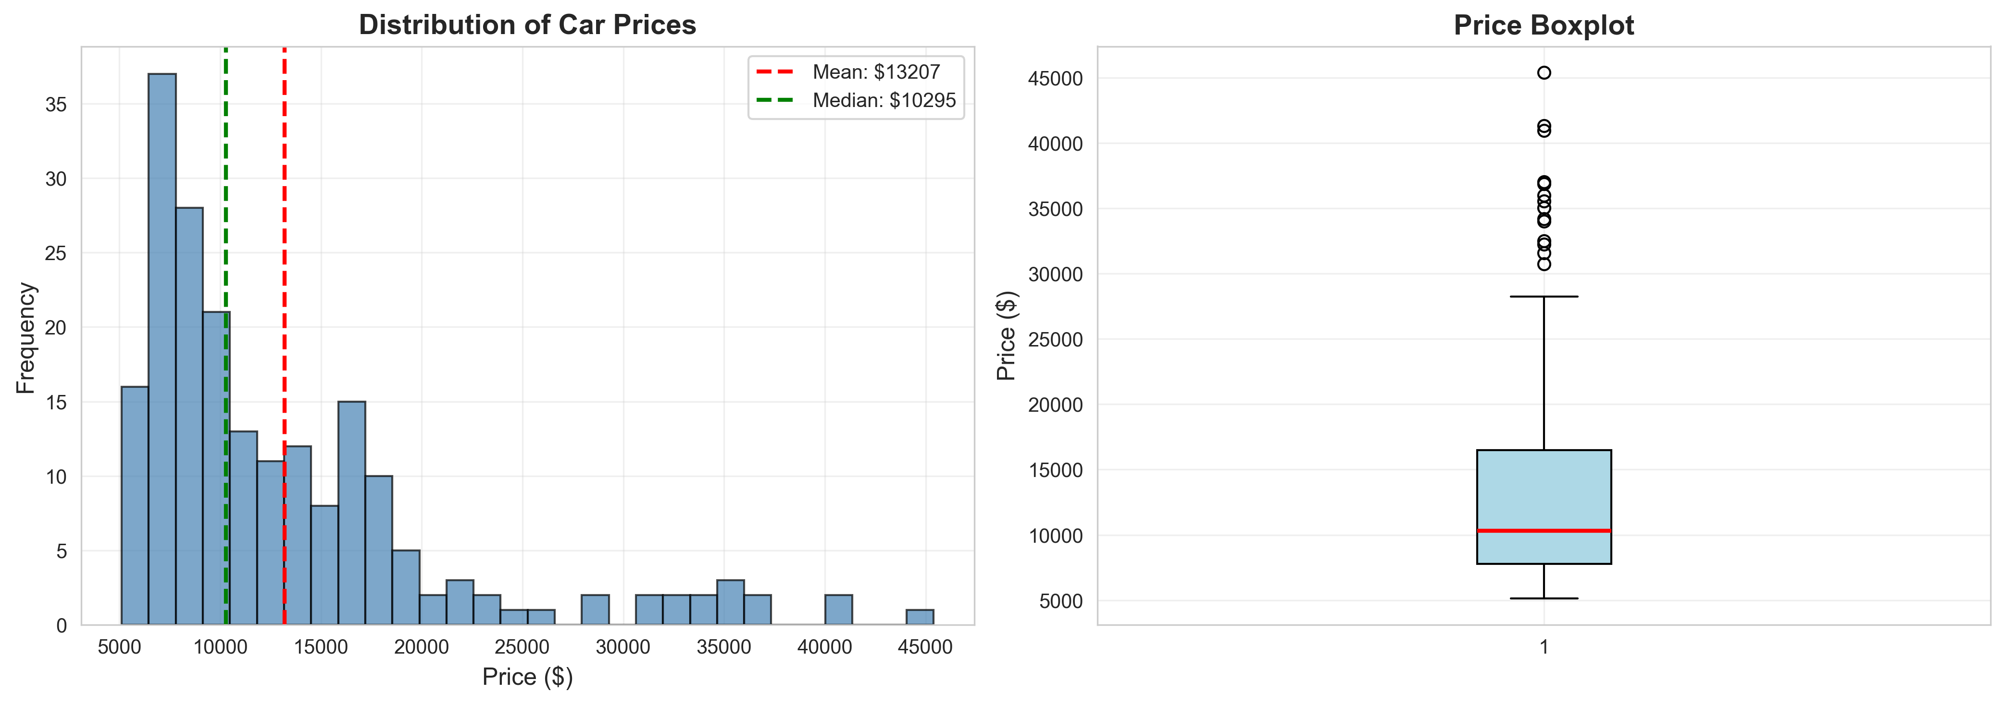
EDA: Price Distribution
💡 Insikt: Right-skewed fördelning - de flesta bilar är billiga ($5-15k), några få lyxbilar ($30-45k). Mean ($13,207) > Median ($10,295).

Slide 6
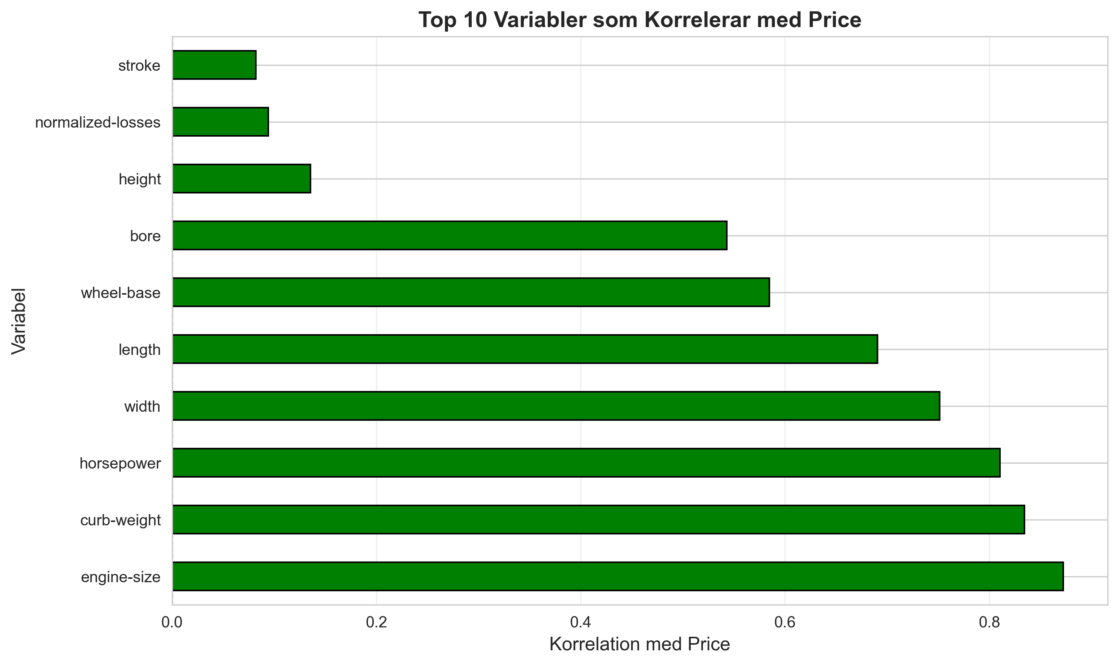
EDA: Korrelation med Price
💡 Starka korrelationer: engine-size (0.87), curb-weight (0.83), horsepower (0.82). Negativ: highway-mpg (-0.70). Story: Större, kraftfullare bilar = dyrare men sämre bränsleekonomi.

Slide 7
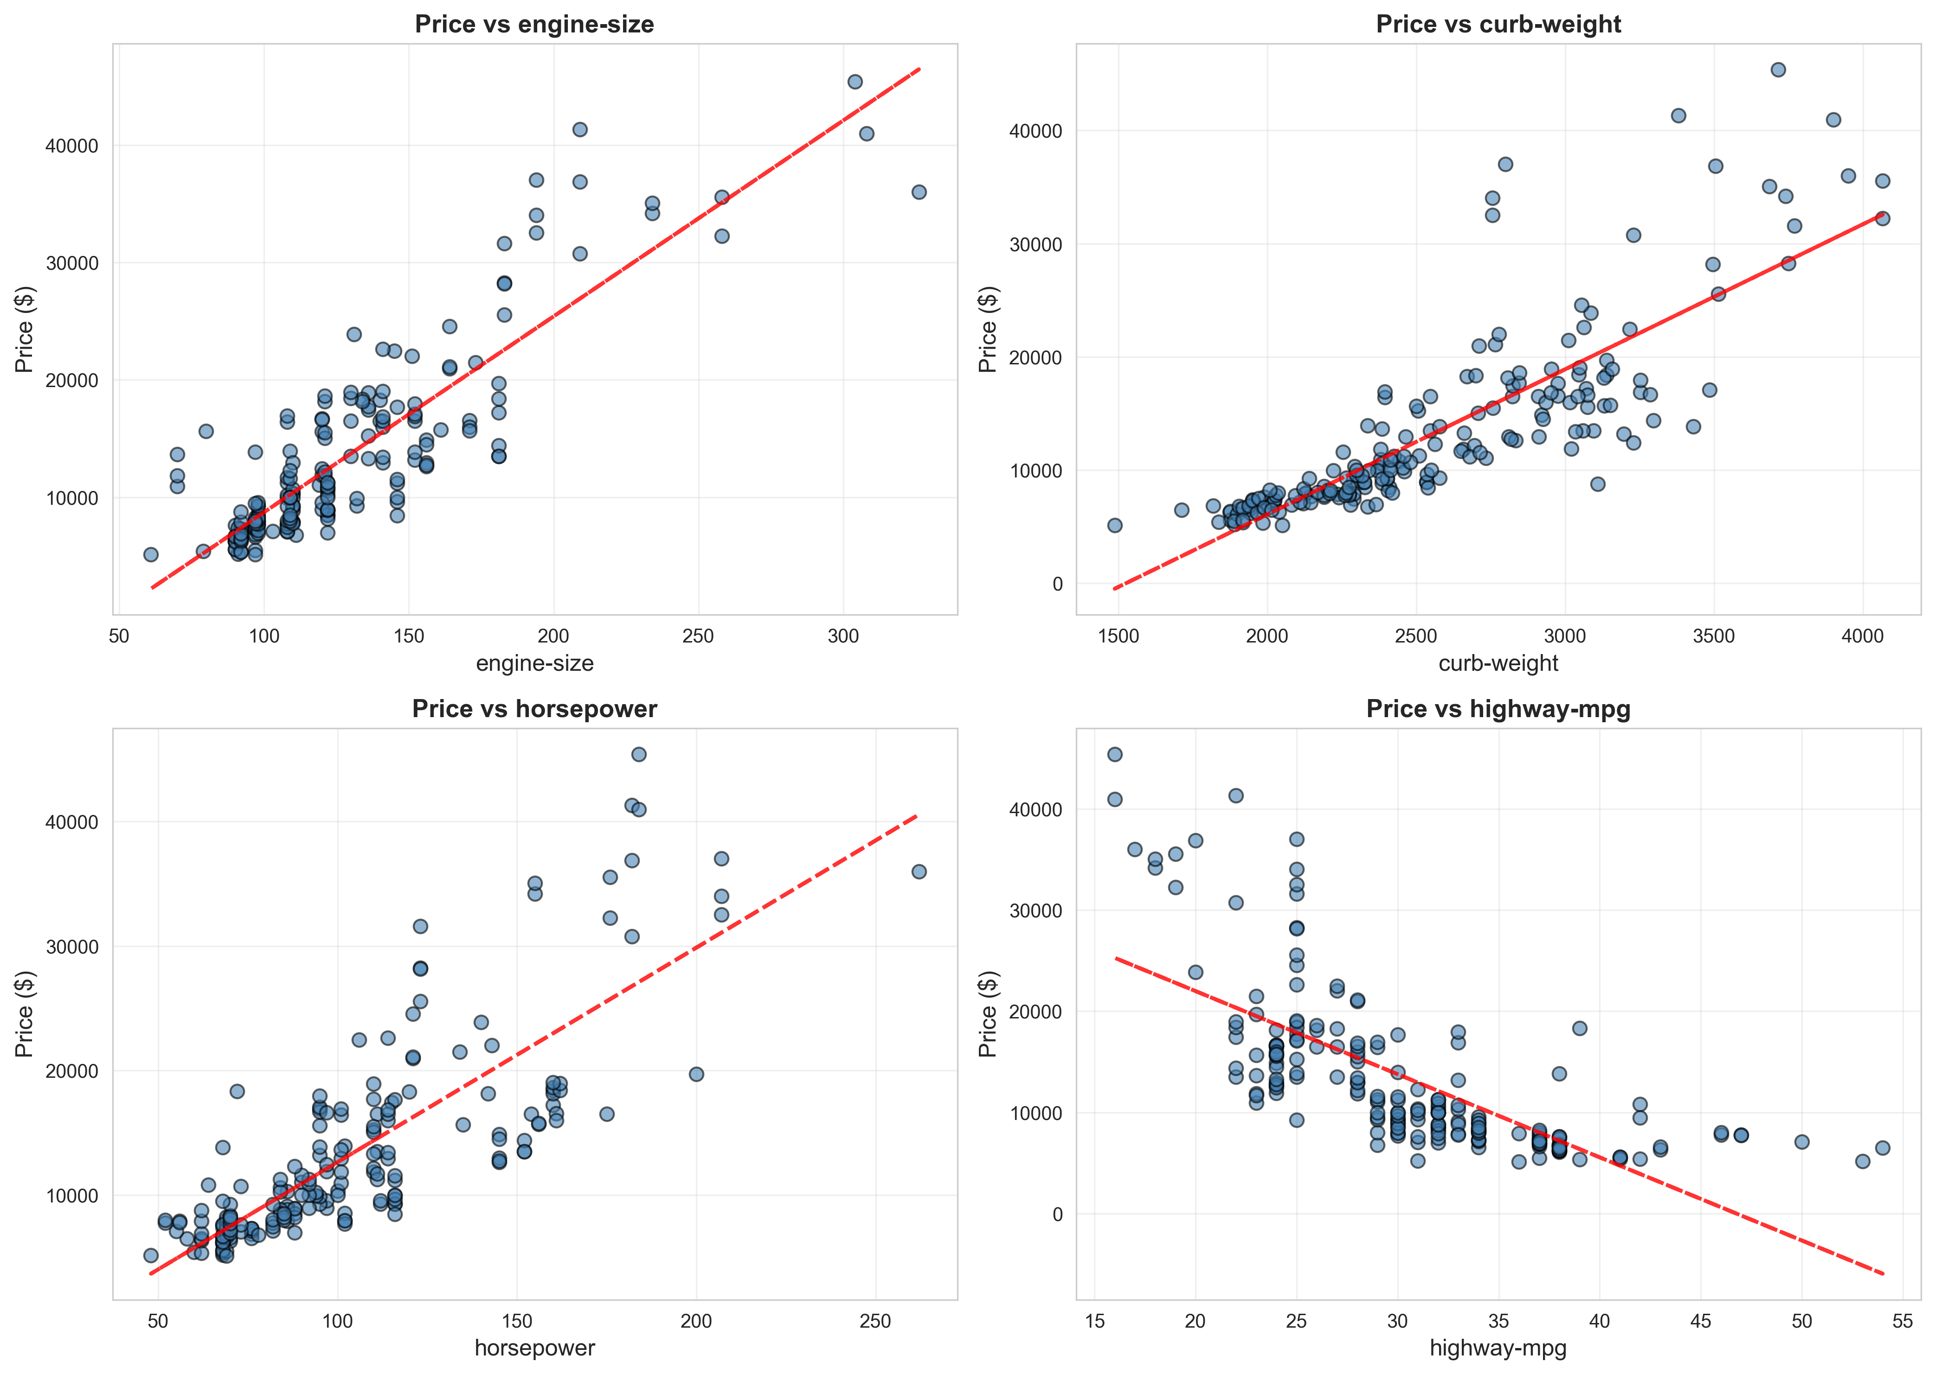
EDA: Relationer (Scatter Plots)
💡 Insikt: Tydliga LINJÄRA samband! Perfekt för linjär regression. Highway-mpg visar negativ korrelation - bränslesnåla bilar är billigare.

Slide 8
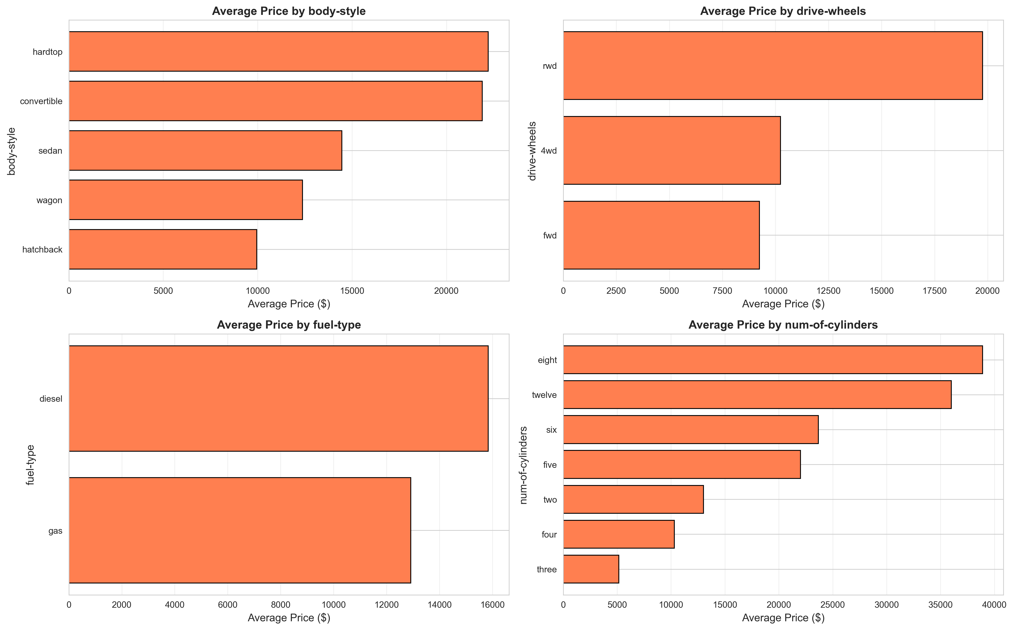
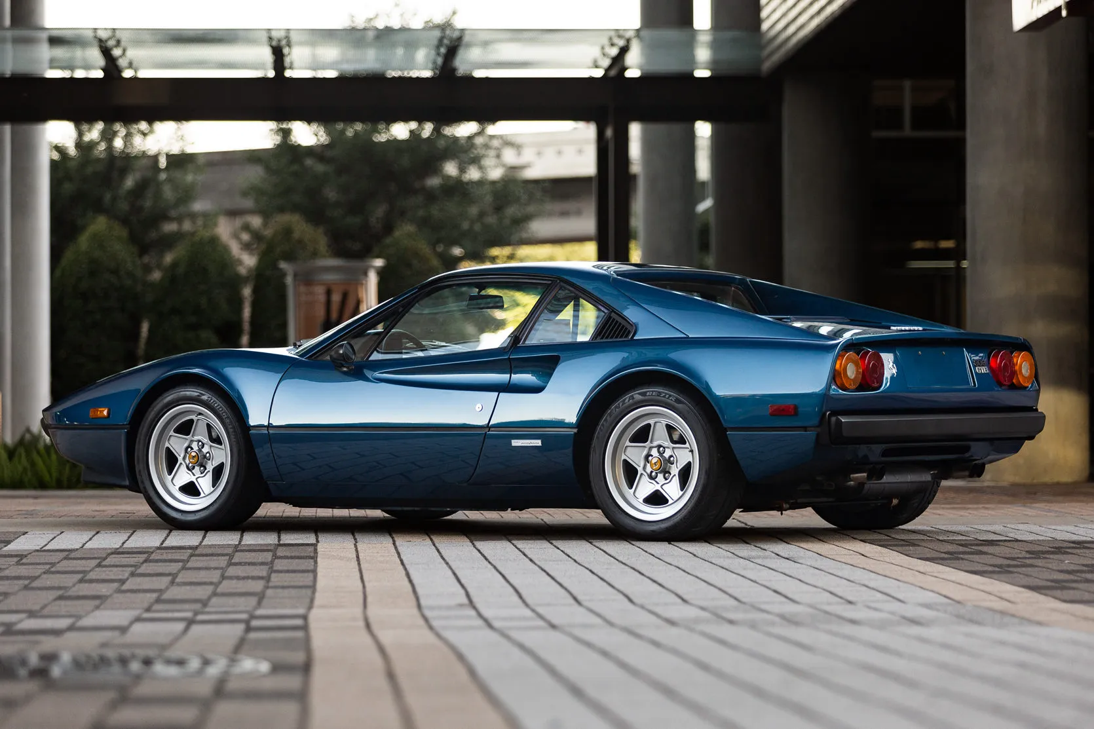
EDA: Kategoriska Variabler
Ferrari 308 GTB
💡 Insikt: Body-style spelar roll! Convertible/Hardtop dyrast (~$22k), Hatchback billigast (~$10k). Fler cylindrar = högre pris.

Slide 9
Hypotestestning
✅ ANOVA: body-style vs price
❌ T-test: gas vs diesel
F-statistic: 9.13
p-value: 0.0000 (< 0.05)
Resultat: SIGNIFIKANT
T-statistic: -1.57
p-value: 0.1190 (> 0.05)
Resultat: EJ SIGNIFIKANT
Kod: ANOVA
from scipy import stats
body_groups = [df_clean[df_clean['body-style'] == style]['price'].values
for style in df_clean['body-style'].unique()]
f_stat, p_value = stats.f_oneway(*body_groups)
💡 Insikt: Body-style påverkar price statistiskt (p < 0.001). Fuel-type påverkar INTE signifikant - troligen för få diesel-bilar i datasetet (endast 20 av 201).

Slide 10
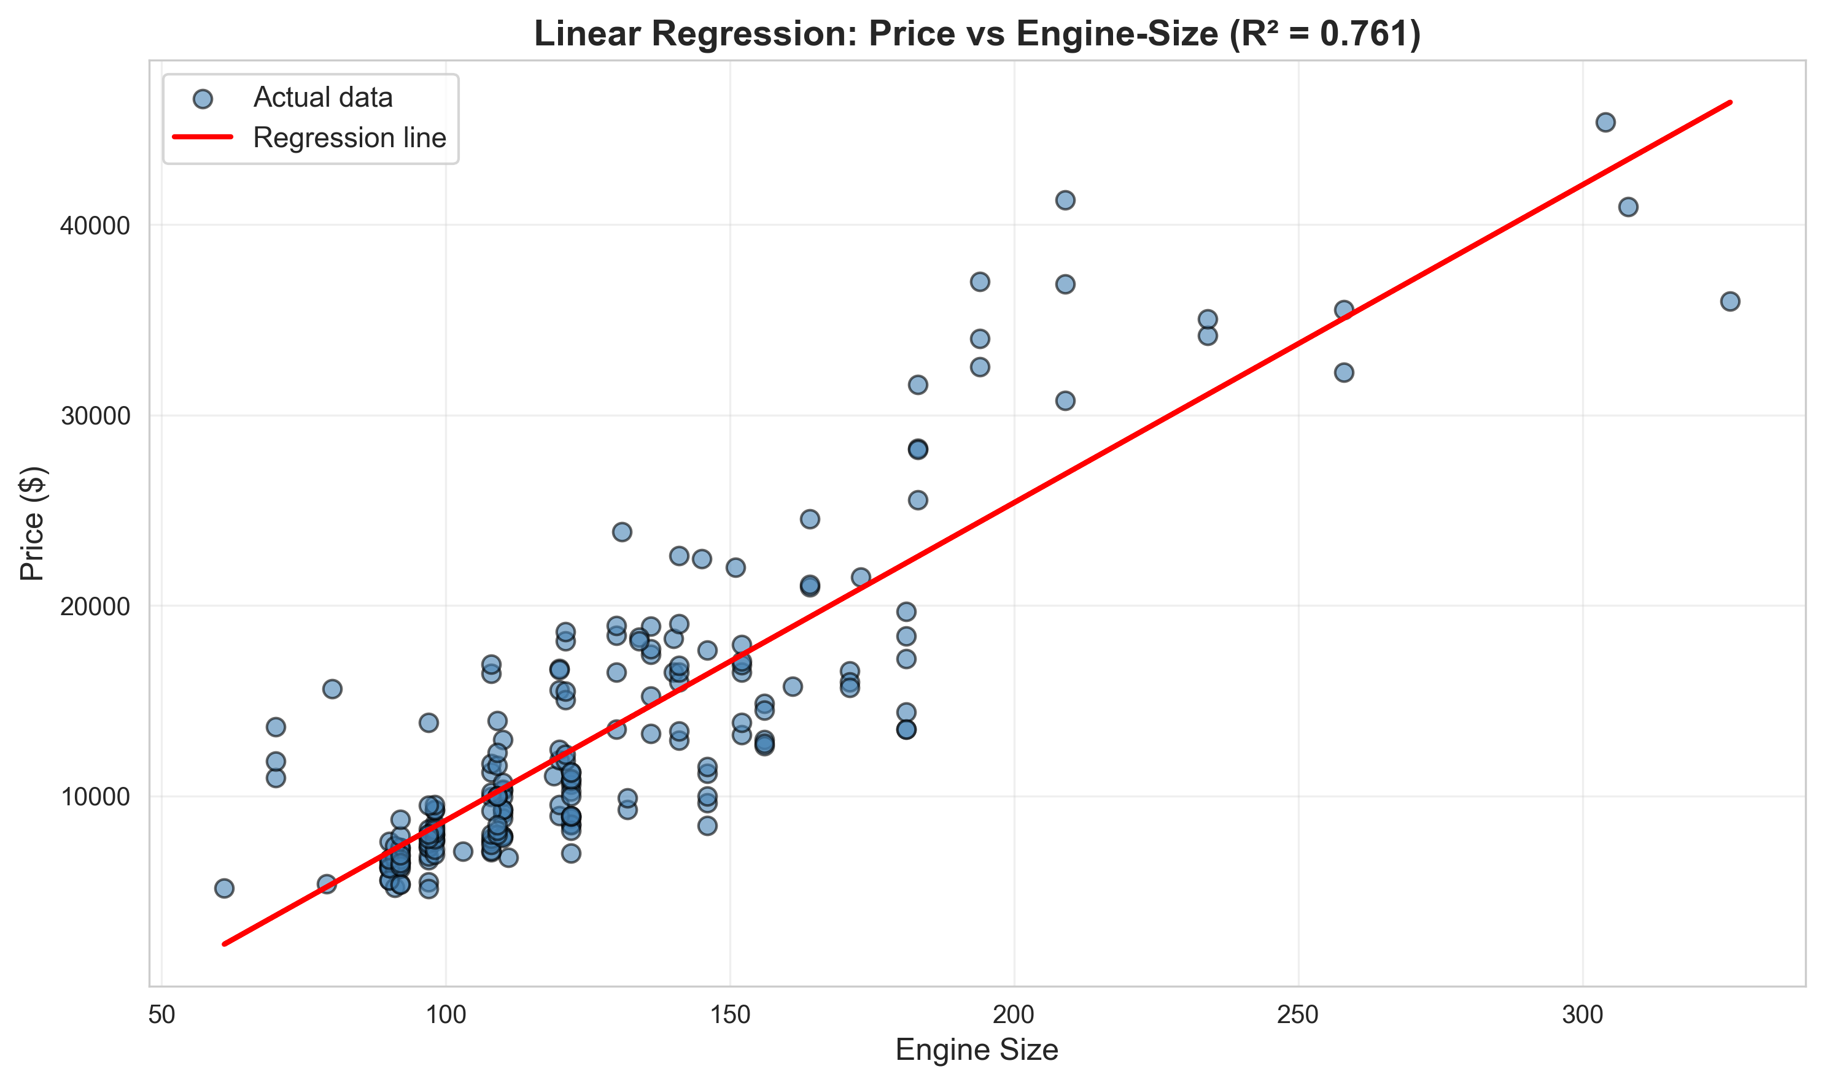
Linjär Regression: Price vs Engine-Size
📈 Modell Resultat
R² = 0.761
76.1% av variationen förklarad
Ekvation:
Price = -7963 + 167 × engine-size
MSE: 15,021,126
RMSE: $3,876
Tolkning: Varje enhet ökning i engine-size → +$167 i price
💡 Insikt: Stark modell! R² = 0.76 betyder att 76% av prisvariationen förklaras av engine-size ENSAM. RMSE = $3,876 är acceptabelt för bilpriser (genomsnittligt fel). F-statistic p < 0.001 = modellen är mycket signifikant.

Slide 11
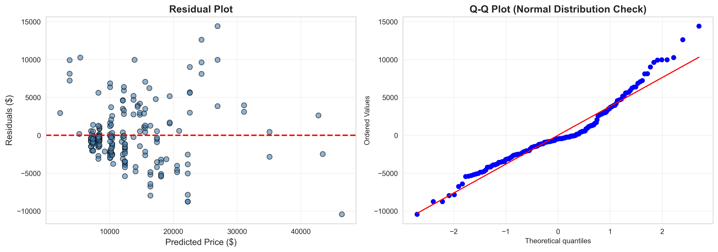
Regression: Residual-analys
✅ Modellen validerad: Residuals har mean ≈ 0 (opartisk), följer normalfördelning (Q-Q plot), slumpmässig spridning (residual plot). Alla linjär regressions antaganden uppfyllda!

Slide 12
Slutsatser & Insikter
🎯 Huvudinsikter
Pris drivs av storlek & kraft
• Engine-size, curb-weight, horsepower = starkaste faktorerna
• Större motor = +$167 per enhet i genomsnitt
Karosstyp spelar roll
• Convertible/Hardtop dyrast (~$22k), Hatchback billigast (~$10k)
• Statistiskt signifikant skillnad (ANOVA p < 0.001)
Bränsleekonomi vs pris
• Negativ korrelation: Bättre MPG = lägre pris
• Kraftfulla bilar förbrukar mer bränsle
Modellprestanda
• R² = 0.76 → Stark prediktiv förmåga
• RMSE = $3,876 → Acceptabelt fel för bilpriser

Slide 13
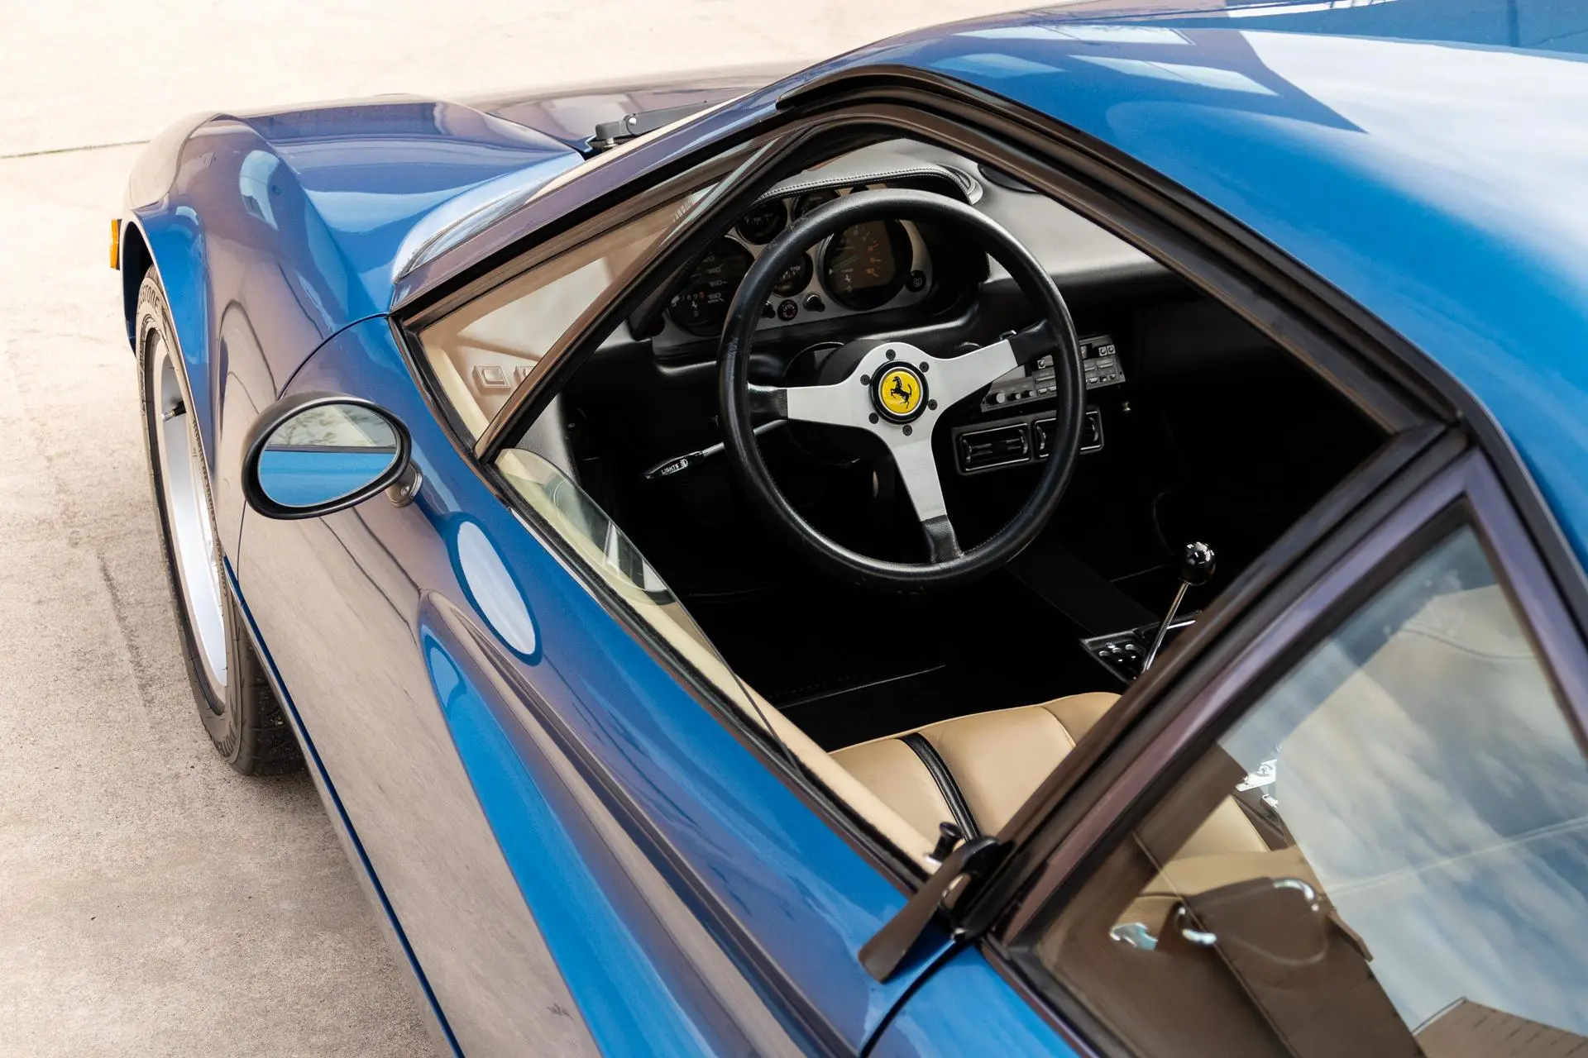
Tack för er uppmärksamhet!
Frågor?
Nicklas Skoglund & Constantine Diamantis Jensen Yrkeshögskola

